Slide 1

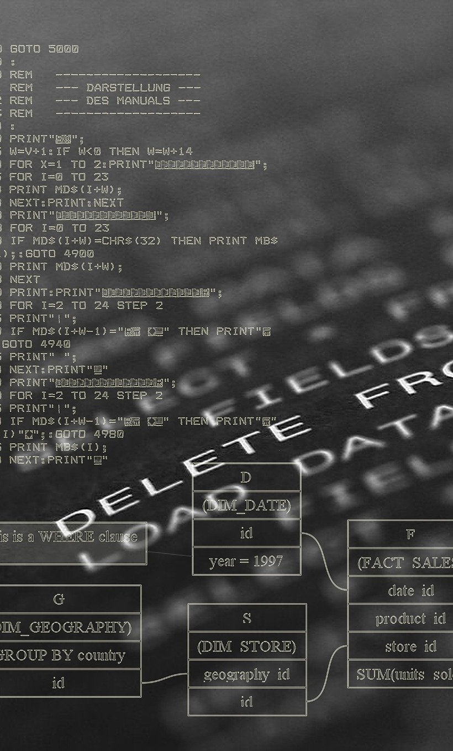
Algoritmos de Lógica de Programação I

Slide 2
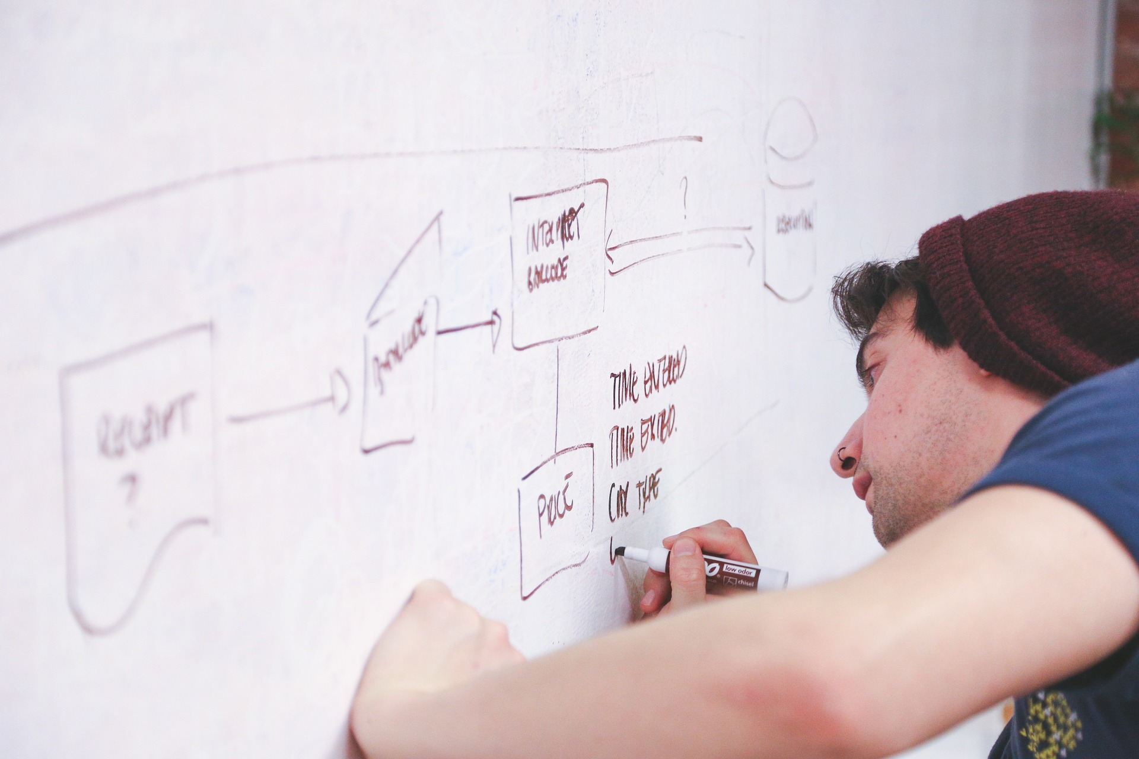
Unidade I: Formas de Representação de Algoritmos
Prof. Me. Pietro Martins de Oliveira

Slide 3

Formas de representação de algoritmos
Basicamente, 4 formas:
Descrição narrativa (não recomendado)
Fluxograma
Pseudcódigo (ou Portugol)
Linguagem de Programação

Slide 4
Formas de representação de algoritmos
Descrição narrativa
Uso de linguagem natural para explicar o passo a passo a ser seguido
Desvantagem: ambiguidades inerentes
Fluxograma
Utiliza-se de figuras visuais para descrever o passo a passo
Torna-se inviável à medida que o algoritmo se torna muito grande
Bom para pequenos algoritmos: o fluxo das informações e o processo de tomada de decisão é visual

Slide 5
Formas de representação de algoritmos
Linguagem de Programação
É a linguagem utilizara para que os desenvolvedores de software criem programas
O código fonte, em si, é um algoritmo
Pseudocódigo (Portugol)
Também chamado de Português Estruturado
Linguagem estruturada e padronizada para representar o passo a passo para a solução de um problema

Slide 6
Algoritmos
Exemplo: construir um algoritmo para somar dois números informados pelo usuário.
Entradas: dois números
Saída: o resultado da soma dos dois números
Passo a passo, em linguagem natural:
Obter dois números, informados pelo usuário
Somar os dois números
Mostrar o resultado da soma

Slide 7
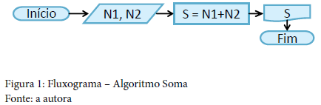
Algoritmos
Exemplo: construir um algoritmo para somar dois números informados pelo usuário.
Em fluxograma:
Os autores

Slide 8
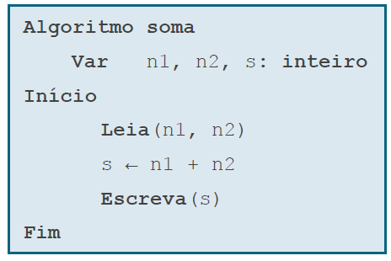
Algoritmos
Exemplo: construir um algoritmo para somar dois números informados pelo usuário.
Em pseudocódigo:

